Slide 1
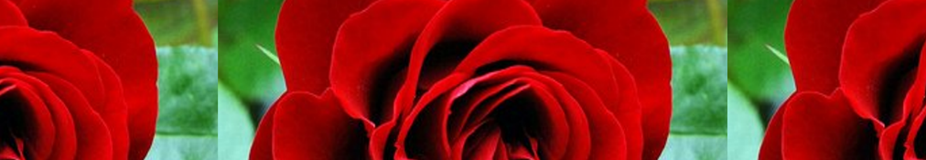


TRƯỜNG TIỂU HỌC NGÔ GIA TỰ
TIẾNG VIỆT LỚP 3
Notes:
1

Slide 2



1. Ôn luyện tập đọc và học thuộc lòng.

Slide 3

Bài 2. Hãy viết thư thăm một người thân hoặc một người mà em quý mến (ông, bà, cô, bác, cô giáo cũ, bạn cũ…), ( làm vở).

Slide 4









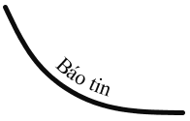





Cấu trúc bức thư:
Nơi viết, ngày viết

Slide 5

Gợi ý:
1/ Phần đầu thư:
Dòng đầu thư: Nơi gửi, ngày, tháng, năm.
Lời xưng hô với người nhận thư.
2/ Nội dung thư:
+ Lí do viết thư.
+ Hỏi thăm người thân (sức khỏe, công việc,....).
+ Kể về bản thân với người thân.
3/ Phần cuối thư:
Lời chúc.
Chữ kí và tên.

Slide 6
Cách trình bày một bức thư
Phần đầu thư
- Nơi gửi, ngày ..... tháng .....năm.......
- Lời xưng hô với người nhận thư.
(Ghi lùi vào cách lề vở 4,5 ô li)
(Ghi lùi vào cách lề vở 2 ô li)
Phần nội dung thư
(Ghi lùi vào cách lề vở 1 ô li)
- Lý do viết thư.
- Thăm hỏi sức khỏe của người nhận thư.
- Báo tin cho người nhận thư biết về sức khỏe, công việc, học tập của mình với những người trong gia đình......
- Lời chào, lời hứa hẹn của người viết thư.
Phần cuối thư
Lời chào của người viết thư.
Ký tên và ghi rõ họ tên.
(Ghi lùi vào cách lề vở 6 ô ly)
(Ghi lùi vào cách lề vở 7 ô ly)

Slide 7

Hà Nội, ngày 10 tháng 01 năm 2022
Cô Phương Loan kính mến !
Lâu rồi em không gặp cô, em nhớ cô lắm. Dạo này cô có khỏe không ạ ?
Năm nay, em đang học lớp 3. Từ đầu năm đến giờ em đã có nhiều tiến bộ, cô ạ! Em cũng cố gắng rèn luyện thêm Toán và Tập làm văn.
Em vẫn nhớ năm lớp Một, cô hướng dẫn chúng em rất tận tình trong giờ chính tả và tập đọc. Cô ạ, bạn Tuấn cũng tiến bộ lắm. Từ ngày cô chuyển về quê chúng em vẫn nhắc cô hoài. Năm nay cô chủ nhiệm lớp mấy? Các bạn học giỏi không cô?
Em hứa với cô sẽ học thật giỏi, luôn chăm ngoan để cô vui. Khi nào rảnh, em sẽ kể cho cô nghe nhiều hơn việc học tập của em. Em kính chúc cô luôn mạnh khỏe, có nhiều học trò ngoan, cô nhé! Em mong chóng đến hè để được đến thăm cô .
Học trò của cô
Hân
Lê Hoàng Ngọc Hân

Slide 8

Hà Nội, ngày 6 tháng 6 năm 2022
Ông nội kính yêu!
Lâu rồi, cháu chưa được về quê, cháu nhớ ông lắm.
Dạo này ông có khỏe không ạ?
Gia đình cháu trong này vẫn ổn. Năm nay, do dịch Covid nên cháu chưa thể tới trường dự khai giảng như mọi năm. Cháu và các bạn đang học trực tuyến với cô giáo. Mọi người đều đang thực hiện tốt việc phòng chống dịch bệnh ông ạ!
Cháu vẫn nhớ năm ngoái được về quê, đi chăn trâu cùng anh Hùng ngoài đồng và cùng ông đi câu cá ở ao.
Cháu hứa với ông sẽ cố gắng học tập tốt. Cháu kính chúc ông luôn mạnh khỏe, sống lâu. Cháu mong chóng hết dịch để được đi học bình thường và về quê thăm ông.
Cháu của ông
Long
Nguyễn Văn Long

Slide 9

Thank you!

